Slide 1
ARBORI

Slide 2
Definiţie:
Un graf neorientat conex şi fără cicluri se numeşte arbore.
Nodurile unui arbore pot fi aşezate pe niveluri începând cu rădăcina care este plasată pe nivelul 1.
Definiţii:
Rădăcina este un nod special care generează aşezarea unui arbore pe niveluri. Această operaţie se efectuează în funcţie de lungimea lanţurilor prin care celelalte noduri sunt legate de rădăcină.
Nodul y este descendentul nodului x dacă este situat pe un nivel mai mare decât nivelul lui x şi există un lanţ care le uneşte.
Nodul y este fiul ( descendentul direct al ) nodului x dacă este situat pe nivelul imediat următor nivelului lui x şi există muchie între x şi y.
Nodul x este ascendentul nodului y dacă este situat pe un nivel mai mic decât nivelul lui y şi există un lanţ care le uneşte.
Nodul x este părintele ( ascendentul direct al ) nodului y dacă este situat pe nivelul imediat superior nivelului lui y şi există muchie între x şi y.
Nodul x este fratele nodului y dacă au acelaşi părinte.
Nodul x este nod terminal (frunză ) dacă nu are nici un descendent direct.

Slide 3
Lungimea maximă a unui lanț de la rădăcină la un nod al arborelui reprezintă înălțimea arborelui.
Un nod al arborelui împreună cu toți descendenții săi formează un subarbore.
Nodul 1 este rădăcina arborelui
Nodurile 6 și 7 sunt fiii nodului 3
Nodul 6 este părintele nodurilor 9 şi 10.
Nodul 9 este descendentul nodului 3.
Nodul 3 este ascendentul nodului 10.
Nodurile 5, 7, 8, 9 şi 10 sunt frunze.
Nodurile 6 şi 7 sunt fraţi.
Nodurile 3, 6, 7, 9, 10 formează un subarbore.
Înălțimea arborelui este 3.
1
Nivel 1
2
3
4
Nivel 2
5
6
7
8
Nivel 3
9
10
Nivel 4

Slide 4
Teoremă
Un arbore cu n vârfuri are n – 1 muchii.
Teoremă
Fie un graf G=(X, U). Următoarele afirmaţii sunt echivalente:
1. G este arbore.
2. G este un graf conex, minimal cu această proprietate (eliminând o muchie oarecare se obţine un graf neconex).
3. G este un graf fără cicluri, maximal cu această proprietate (dacă se adaugă o muchie se obţine un graf care are măcar un ciclu).
Definiţie:
Fie G un graf. Un graf parţial H al său care în plus este şi arbore se numeşte arbore parţial.
Corolar
Un graf G=(X, U) conţine un arbore parţial dacă şi numai dacă G este conex.

Slide 5
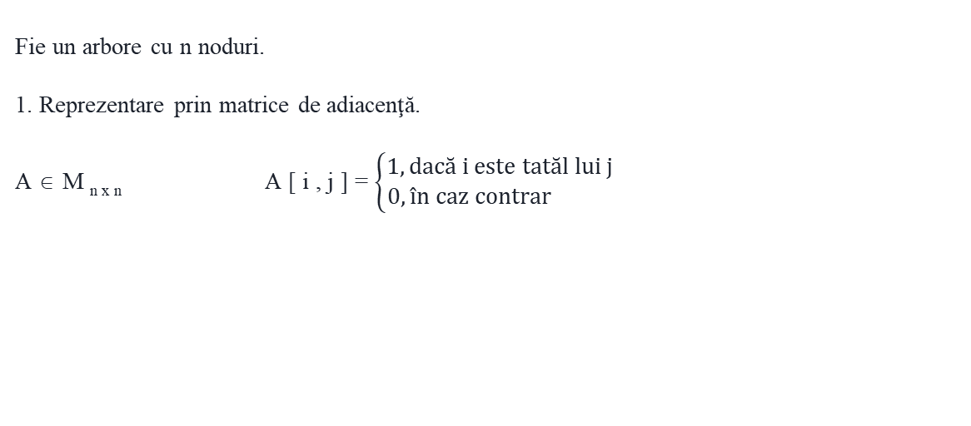
Reprezentarea arborilor
Fie un arbore cu n noduri.
1. Reprezentare prin matrice de adiacenţă.
A ∈ M _{n x n} A [ i , j ] = $\left\{\begin{aligned}1, dacă i este tatăl lui j \\ 0, în caz contrar \end{aligned}\right.$
Pentru arborele din imagine matricea de adiacență este:
1
2
3
4
5
6
7
8
9
10

Slide 6
2. Reprezentarea prin referințe descendente.
Pentru fiecare nod al arborelui se memorează informații despre descendenții săi direcți. Este similară cu reprezentarea prin liste de adiacențe a grafurilor.
Pentru arborele alăturat avem:
Nodul | Lista de descendenţi
1 2 3 4 5 6 7 8 9 10 | 2 , 3 , 4 5 6 , 7 8 9, 10
1
2
3
4
5
6
7
8
9
10

Slide 7
3. Vector de taţi – memorează pentru fiecare nod părintele acestuia. Pentru rădăcină elementul corespunzător din vector este egal cu 0.
T[r] = 0, unde r este rădăcina arbrorelui
T[i] = tatăl nodului i
Pentru arborele alăturat avem următorul vector de tați:
Nodul 1 este tată pentru nodurile 2, 3, 4.
Nodul 2 este tată pentru nodul 5.
Nodul 3 este tată pentru nodurile 6 și 7.
Nodul 4 este tată pentru nodul 8.
Nodul 6 este tată pentru nodurile 9 și 10.
Observații
În vectorul de tați există o singură valoare 0, corespunzătoare rădăcinii.
Frunzele corespund valorilor care nu apar în vectorul de tați.
Arborii pot fi parcurşi prin metode specifice grafurilor: în adâncime și în lăţime.
1
2
3
4
i | 1 | 2 | 3 | 4 | 5 | 6 | 7 | 8 | 9 | 10
T[i] | 0 | 1 | 1 | 1 | 2 | 3 | 3 | 4 | 6 | 6
5
6
7
8
9
10

Slide 8
Aplicație:
Să se scrie pentru arborele din figură matricea de adiacență, reprezentarea prin referințe descendente și vectorul de tați.
Matricea de adiacență Reprezentarea prin referințe descendente
Nodul | Lista de descendenţi
1 2 3 4 5 6 7 8 9 10
1
2
3
4
5
8
9
6
7
10
Vectorul de tați
i | 1 | 2 | 3 | 4 | 5 | 6 | 7 | 8 | 9 | 10
T[i]

Slide 9
ARBORI BINARI

Slide 10
Definiţie:
Un arbore în care fiecare nod are maxim doi descendenţi se numeşte arbore binar.
Dacă aceşti descendenţi există ei se numesc descendent stâng, respectiv descendent drept.
Definiţie:
Se numeşte arbore binar complet un arbore binar în care fiecare nod, care nu este frunză, are exact doi descendenţi.
Propoziţie:
Un arbore binar complet care are p noduri terminale, toate situate pe acelaşi nivel, are în total 2*p-1 noduri.
Arborii binari pot fi parcurşi prin metode specifice grafurilor: în adâncime, lăţime.
1
1
2
3
Arbore binar complet
Arbore binar
2
3
4
5
6
4
5
6
7
7
8

Slide 11
Metode specifice de parcurgere a arborilor binari :
Parcurgerea în preordine (rădăcină- stânga – dreapta RSD)
Pas1. se vizitează rădăcina;
Pas2. se traversează subarborele stâng;
Pas3. se traversează subarborele drept.
Parcurgerea în inordine (stânga –rădăcina – dreapta SRD) presupune:
Pas1. se traversează subarborele stâng;
Pas2. se vizitează rădăcina;
Pas3. se traversează subarborele drept.
Parcurgerea în postordine (stânga – dreapta – rădăcină SDR)
Pas1. se traversează subarborele stâng;
Pas2. se traversează subarborele drept;
Pas3. se vizitează rădăcina.

Slide 12
Exemplu:
Soluţiile de parcurgere ale arborelui din figura următoare :
PREORDINE
Se vizitează nodul 1 (rădăcina)
Se vizitează nodul din stânga (2). Acesta este la rândul său rădăcină pentru subarborele 4, 7, 8 și fiind rădăcină se vizitează primul.
Se vizitează nodul din stânga (4). Acesta este la rândul său rădăcină în subarborele 4, 7, 8 și fiind rădăcină se vizitează primul.
Se vizitează nodul din stânga (7).
7 nu mai are descendenți deci ne întoarcem la 4 care este rădăcină (deci este vizitat) și vizităm fiul din dreapta (8).
Nodul 8 nu mai are descendenți. Ne întoarcem la nodul 4 care este rădăcină și cum pentru nodul 4 am vizitat și fiul stâng și fiul drept vom urca un nivel.
Pentru nodul 2 am parcurs subarborele stâng iar subarbore drept nu are.
Ajungem la 1 care este rădăcină și pentru care am parcurs subarborele stâng.
Vizităm nodul din dreapta (3). Acesta este la rândul său rădăcină în subarborele 3, 5, 6 și fiind rădăcină se vizitează primul.
Se vizitează nodul din stânga (5).
5 nu mai are descendenți deci ne întoarcem la 3 care este rădăcină și vizităm fiul din dreapta (6).
1
1
2
3
2
3
4
5
4
5
6
6
7
7
8
8
1
2
4
7
8
3
5
6

Slide 13
Exemplu:
Soluţiile de parcurgere ale arborelui din figura următoare :
INORDINE
Se ponește de la nodul 1 (rădăcina).
Pentru acesta se vizitează mai întâi fiul din stânga (2).
Nodul 2 este la rândul său rădăcină pentru subarborele 4, 7, 8.
Nodul 4 este rădăcină în subarborele 4, 7, 8.
Vom vizita mai întâi fiul din stânga (7).
Pentru nodul 7 nu mai avem ce vizita deoarece nu mai are descendenți și revenim la rădăcina 4 pe care conform definiției o vizităm.
Se vizitează nodul din dreapta (8). Pentru nodul 8 nu mai avem descendenți deci revenim la rădăcina 4 care este vizitată.
Revenim la rădăcina 2 pe care o vizităm conform definiției.
2 nu are descendenți în subarborele drept deci ne întoarcem la rădăcina 1 și o vizităm deoarece am vizitat tot subarborele ei stâng.
Pentru nodul 1 începem să vizităm subarborele drept (3, 5, 6).
Nodul 3 este rădăcină în subarborele 3, 5, 6.
Vizităm fiul din stânga (5).
5 nu mai are descendenți în stânga și revenim la rădăcin a 3 pe care o vizităm conform definiției.
Se vizitează fiul din dreapta (6).
1
1
2
3
2
3
4
5
4
5
6
6
7
7
8
8
7
4
8
2
1
5
3
6

Slide 14
Exemplu:
Soluţiile de parcurgere ale arborelui din figura următoare :
POSTORDINE
Se ponește de la nodul 1 (rădăcina).
Pentru acesta se vizitează mai întâi fiul din stânga (2).
Nodul 2 este la rândul său rădăcină pentru subarborele 4, 7, 8.
Nodul 4 este rădăcină în subarborele 4, 7, 8.
Vom vizita mai întâi fiul din stânga (7).
Pentru nodul 7 nu mai avem ce vizita și revenim la rădăcina 4 care are fiu dreapta pe 8.
Se vizitează nodul din dreapta (8).
Revenim la rădăcina 4 pe care o vizităm conform definiției.
Revenim la rădăcina 2 care nu are descendenți în subarborele drept deci o vizităm conform definiției.
Revenim la nodul 1 care este rădăcină și pentru care am vizitat tot subarborele stâng. Pentru nodul 1 începem să vizităm subarborele drept (3).
Nodul 3 este rădăcină în subarborele 3, 5, 6.
Vizităm fiul din stânga (5).
5 nu mai are descendenți în stânga și revenim la rădăcina 3 pentru care conform definiției vizităm fiul dreapta (6).
Revenim la rădăcina 3 pentru care am vizitat atât fiul din stânga cât și fiul din dreapta și conform definiției o vizităm (3).
Revenim la rădăcina 1 pentru care am vizitat subarborele stâng și subarborele drept și conform definiției o vizităm.
1
1
2
3
2
3
4
5
4
5
6
6
7
7
8
8
7
8
4
2
5
6
3
1

Slide 15
Aplicație:
Să se parcurgă arborele din imaginea alăturată în:
a) PREORDINE
b) INORDINE
c) POSTORDINE
1
2
3
4
5
6
7
8
9
10
11

Slide 16
Bibliografie
1. Dana Lica, Mircea Pașoi, ”Fundamentele programării – culegere de probleme pentru clasa a XI-a”, Editura L&S Soft, București, 2006
2. Emanuela Cerchez, Marinel Șerban, ”Programarea în limbajul C/C++ pentru liceu”, Editura Polirom, București, 2006

